Slide 1
AI
이지AI 메디치소프트
2023년 이지AI 채용공고(부문별)

Slide 2
(주)메디치소프트
공고1-인공지능(AI)·빅데이터 과학팀(자연어/이미지처리)
추천시스템 유튜브 링크 : https://youtu.be/5mKLrq0P_Kk
모집부문 | 상세내용
공통 자격요건 | 학력 : 대졸 이상 (4년), 책임감이 강한 자 리더쉽 및 포기를 모르는 자 매사에 긍정적인 사고 및 책임감있게 업무를 완료하는 자 1년에 2번 연봉인상(업무성과 달성 시)
과학팀 -데이터 수집 및 가공 과학팀 0명 | 지원자격 경력 : 경력 1년 이상(과장, 연구원, 팀장님 급) 인공지능에 대한 기본 개념을 아시는 분 데이터 수집 : 공공데이터 수집, sql문을 이용한 크롤링(코딩) 데이터 전처리 : input데이터, output데이터 구별 가능 대용량 데이터를 전처리 후 데이터 셋 구축 데이터 시각화 : 각각의 데이터를 시각화 → 상기 수집, 전처리, 시각화를 문서화(PPT 및 엑셀) 작업 가능한 자 자연어, 이미지 라벨링 툴을 사용해본 경험 있으신 분 오피스 프로그램 사용 우수자, python 코딩 가능한 자 출장 가능한 자 (컴퓨터 비전일 경우) 각 팀에 사수 업무 보고 및 공유 가능한 자 업무 Ai 시장조사 및 PPT 작성 데이터 수집/전처리/시각화(교육자료 제작) 우대사항 컴퓨터/시스템공학 논문 리딩 가능자 커뮤니케이션 능통한 자 이미지/자연어 전처리 프로젝트 경험자 기타 : 최소 3200만원 이상 (수습기간 역량에 따라 달라질 수 있음)

Slide 3
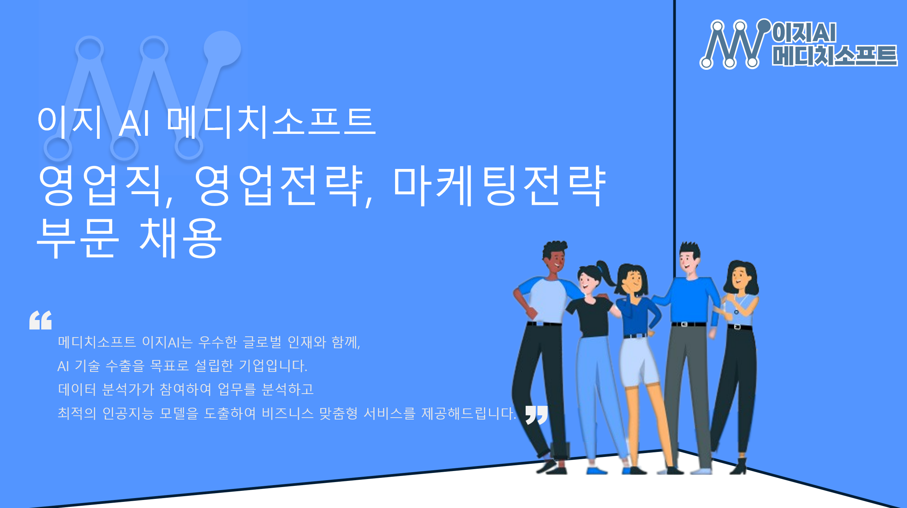
(주)메디치소프트
공고2-영업직, 영업전략, 마케팅전략
채용공고 유튜브 링크 : https://youtu.be/PeiGsa6L8GA
모집부문 | 상세내용
공통 자격요건 | 학력 : 대졸 이상 (4년) 국내외 시장 현황 및 트렌드 조사, 경쟁사 조사, 전시회 참가 제품 기획안 및 문서 작성 **업무 성과 달성시 수시(비정기) 연봉인상**
마케팅기획/영업 경영기획팀 0명 | 지원자격 총괄 마케팅전략 수립 및 추진 통합 마케팅 커뮤니케이션 기획 및 추진 마케팅목표(정량/정성) 설정 및 성과 관리 마케팅자원 전략 수립 및 운영 수요처 발굴 및 전화 해외 전시회 참여 가능자 해외 비즈니스 영어우수자 우대사항 Good communication & Attitude 비즈니스 영어회화 가능 자 MS Office 활용 및 PPT 작성 능력 보유자

Slide 4
(주)메디치소프트
공고3-인공지능(AI)·빅데이터 과학팀-센서데이터 시각화(통계)
공공교량/에너지절감 관련 유튜브 링크 : https://youtu.be/yfWhogKpRV0
모집부문 | 상세내용
공통 자격요건 | 학력 : 대졸 이상 (4년), 책임감이 강한 자 리더쉽 및 포기를 모르는 자
과학2팀-클라우드환경 센서 데이터 시각화 과학2팀 0명 | 지원자격 경력 : 경력 1년 이상(과장, 연구원, 팀장님 급) 인공지능에 대한 기본 개념을 아시는 분 센서 데이터 사용해본 경험이 있으신 분 오피스 프로그램 사용 우수자, python 코딩 가능한 자 출장 가능한 자 업무 AI 시장조사 및 PPT 작성 데이터 수집/전처리/시각화(교육자료 제작) 우대사항 컴퓨터/시스템공학 논문 리딩 가능자 커뮤니케이션 능통한 자 이미지/자연어 전처리 프로젝트 경험자

Slide 5
(주)메디치소프트
공고4-AI consultant(AI 컨설턴트)
채용공고 유튜브 링크 : https://youtu.be/PeiGsa6L8GA
모집부문 | 상세내용
공통 자격요건 | 학력 : 대졸 이상 (4년) ***석사우대
AI consultant (AI 컨설턴트) 연구소 0명 | 지원자격 경력 : 무관 (신입도 지원 가능)(선임연구원, 책임연구원 급) 업무 정부 프로젝트 제안 및 PL 우대사항 컴퓨터/시스템공학, 수학/통계학 해당직무 근무경험 관련 기술 경진대회 입상자 우대 커뮤니케이션 원활하신 분 책임감이 강하신 분 적극적으로 업무에 임하시는 분 * 성과에 따라 1년에 연봉 2번 인상

Slide 6
(주)메디치소프트
공고5-AI마케팅 리서처 경력무관 모집 – 정규직, 계약직
전시회 유튜브 링크 : https://youtu.be/5ZhQgAElMuE
모집부문 | 상세내용
공통 자격요건 | 학력 : 무관
AI 마케팅 리서처 0명 | 지원자격 경력 : 무관 (신입도 지원 가능) 업무 시장/제품/기업 조사 및 홍보 AI컨설팅 업무 보조 마케팅 전략 수립 우대사항 문서작성 우수자 MS Office 활용 및 PPT 작성 능력 보유자 협업 및 커뮤니케이션 능력 지닌자 AI 관련 지식이 있는자

Slide 7
(주)메디치소프트
공고6-IT 교육 강의영상 제작/편집
노코딩 교육 관련 유튜브 링크 : https://youtu.be/AUcjGKgnJoc
모집부문 | 상세내용
공통 자격요건 | 학력 : 무관
IT 교육강의 영상 제작/편집 0명 | 지원자격 경력 : 무관 (신입도 지원 가능) 우대사항 ACA, ACA(Adobe Certified Associate), ACA illustrator

Slide 8
(주)메디치소프트
공고7-경영지원(사무직) – 책임감 있는 분
[담당업무]
회의 및 스케줄 관리 – 전화 업무
인사관리
세무 업무 지원
타부서 지원 업무
공문서 작성 및 비품 정리
도전적이고 적극적인 인재 모집합니다
[함께하기 위한 방법]
접수기간 : 상시채용
접수방법 : 사람인 입사지원
이력서 양식 : 사람인 이력서 양식
[함께하기 위한 여정]
1
2
3
4
서류전형
1차면접
2차면접
최종합격

